Slide 1
ハビギス
MJ-21

Slide 2
ハビギス（別称:本販売在庫管理システム）は、顧客から受注された商品の流通販売や仕入先(出版社)に対して商品の発注を行うなど、商品の販売、在庫を管理するシステムです。
※ハビギス・・・ 「素早い」という意味。

Slide 3
主な機能
入庫管理
出庫管理
顧客管理
注文管理
在庫管理
商品管理
発注管理
売上管理
権限管理

Slide 4
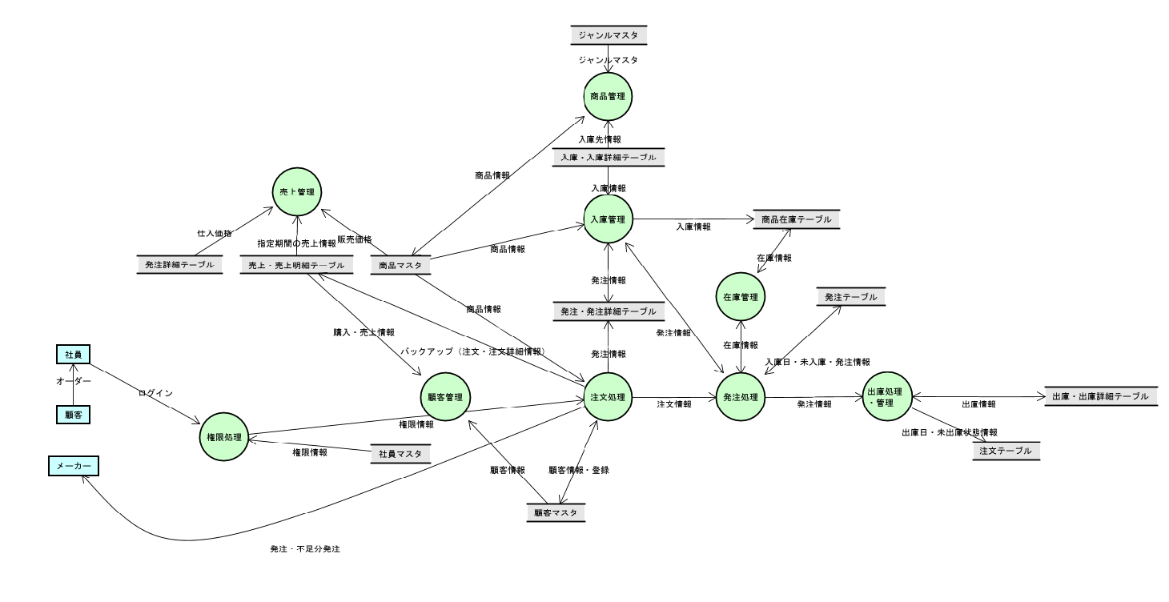
全体DFD

Slide 5
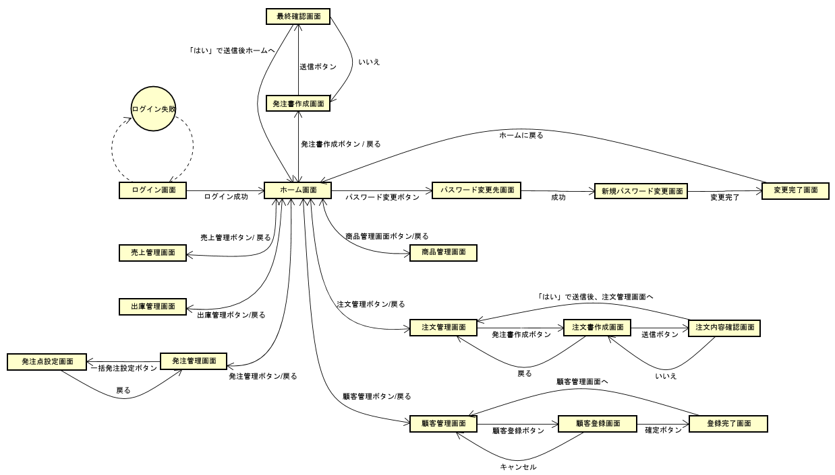
画面遷移図

Slide 6
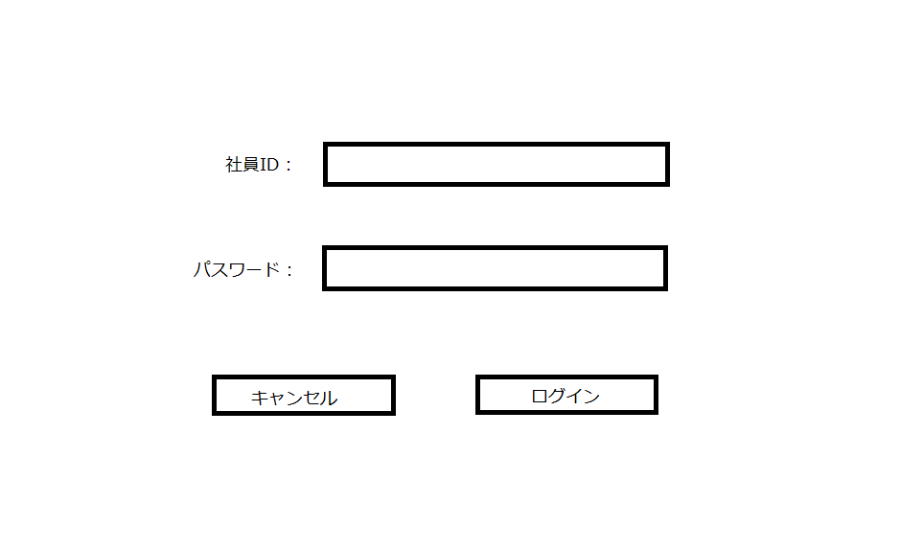
ログイン画面

Slide 7
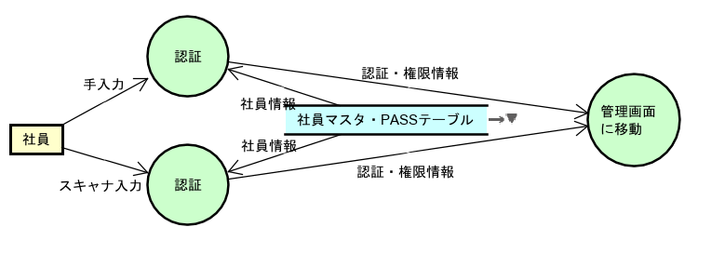
権限管理

Slide 8
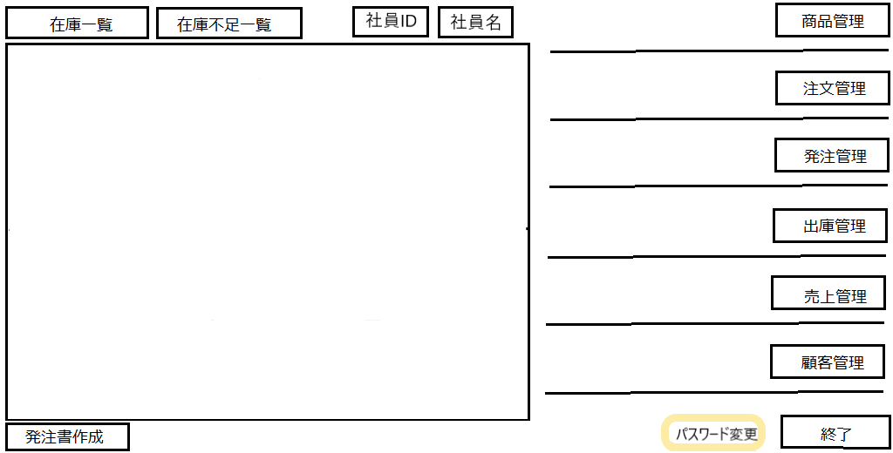
ホーム画面
社員ID,社員名の部分に現在ログイン中の社員の社員ID,社員名が表示される。
各管理画面は、社員情報にある権限レベルによってアクセス権なし、アクセス権ありとわけられる。

Slide 9
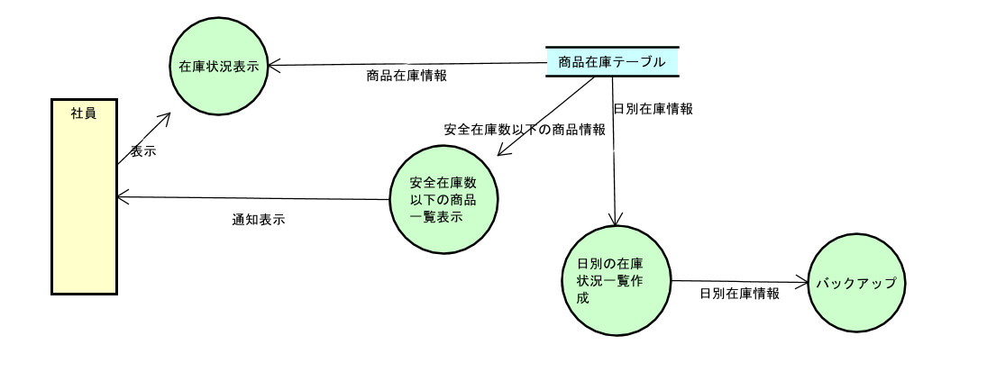
在庫管理

Slide 10
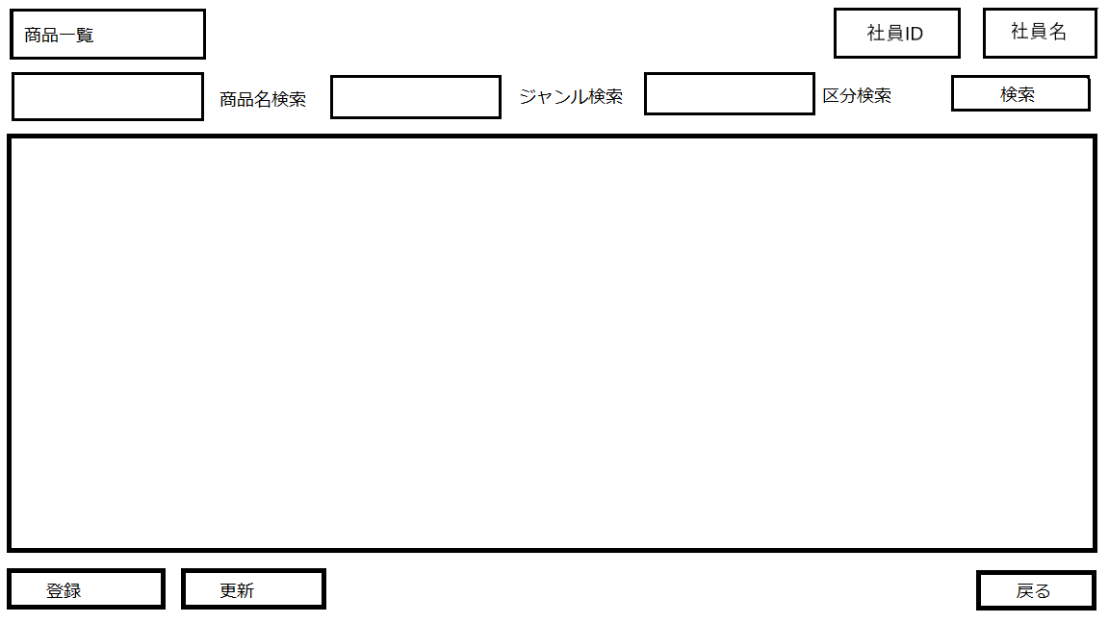
商品管理画面
データベースに存在する商品情報から、特定の商品を検索できる。

Slide 11
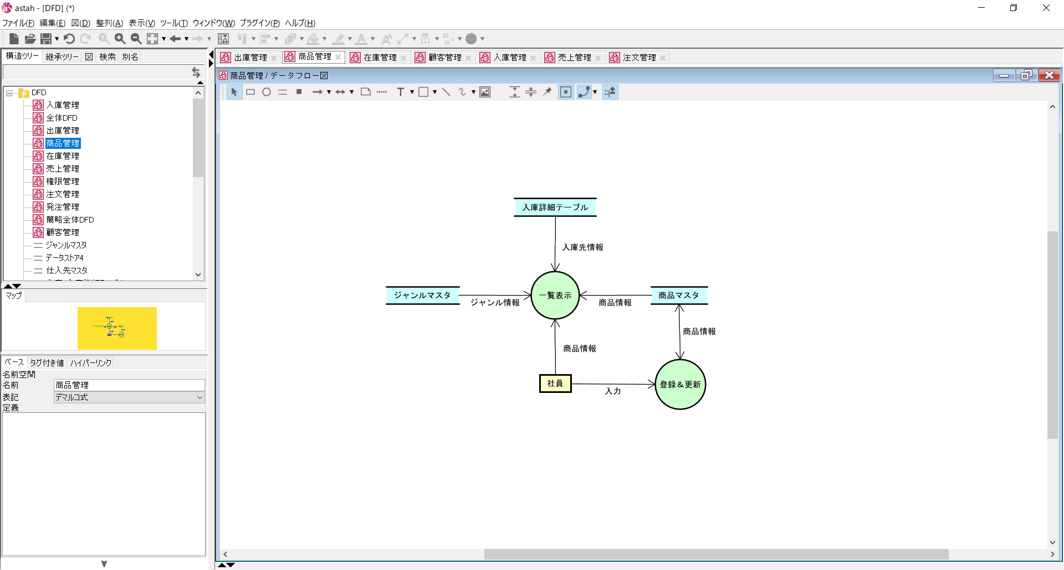
商品管理

Slide 12
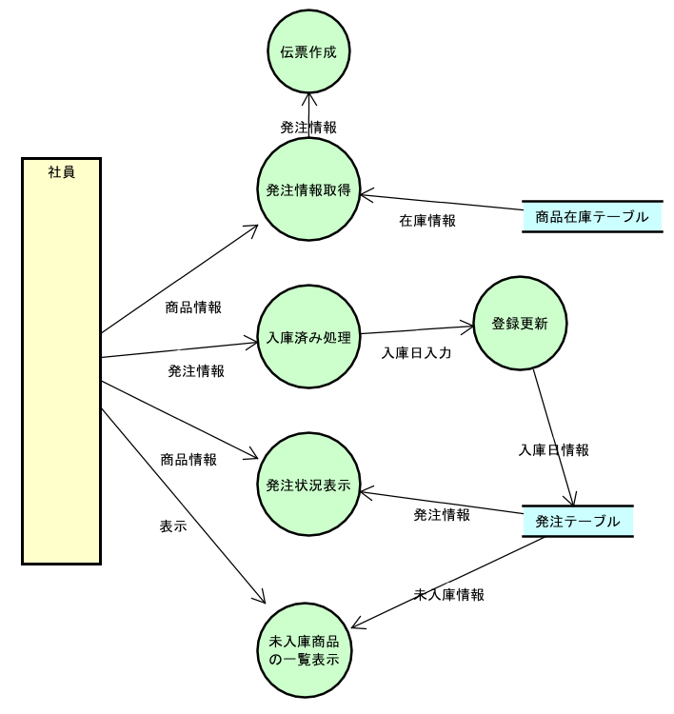
発注管理

Slide 13
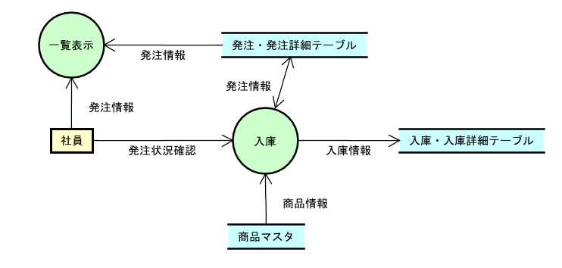
入庫管理

Slide 14
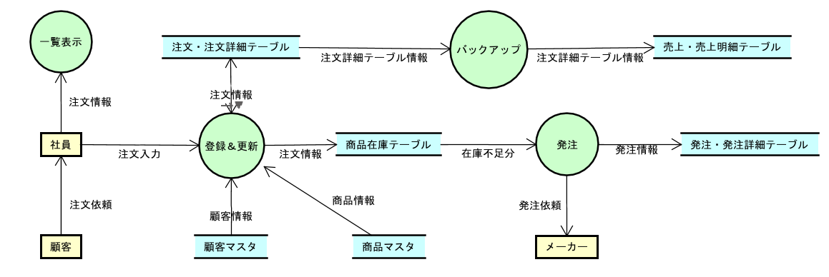
注文管理

Slide 15
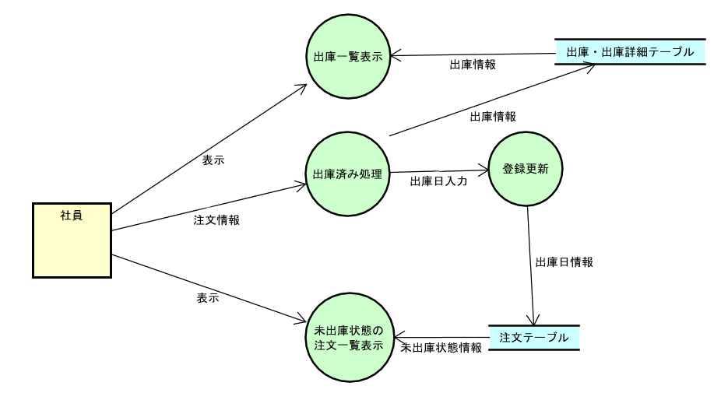
出庫管理

Slide 16
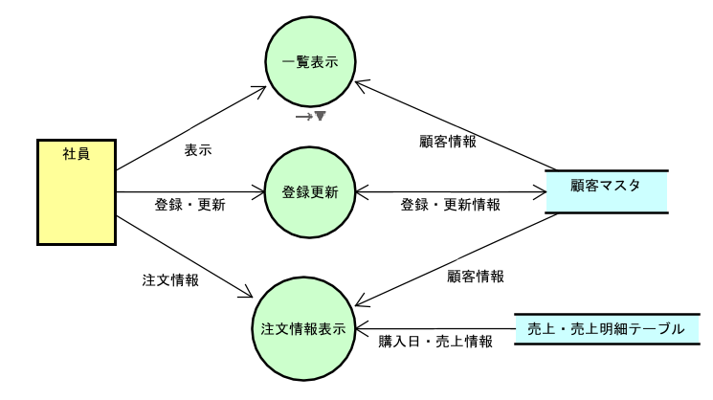
顧客管理

Slide 17
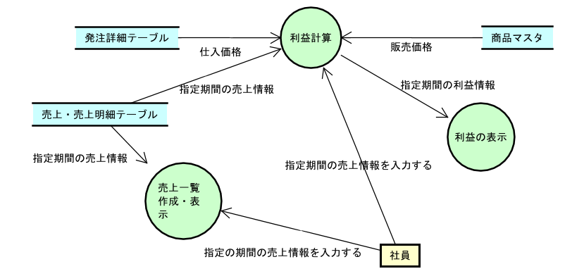
売上管理

Slide 18
主な追加機能
ログイン機能
倉庫実在庫数が安全在庫数を下回った際にホーム画面へ表示する機能

Slide 19
ログイン機能
社員IDの入力は手入力とスキャナの二種類の入力方法が存在する。
→パスワードはホーム画面で変更できる。
※セキュリティの関係上、
パスワードの保存は[パスワード+Salt]をハッシュ関数で
ハッシュ化されたものがデータベースに格納される。
権限は部署ごと、管理職ごとに設定されており、どちらかで操作権限があれば、該当する管理画面に遷移できる。

Slide 20
倉庫実在庫数が安全在庫数を下回った際にホーム画面へ表示する機能
倉庫内のある商品の在庫が安全在庫数を下回った場合にホーム画面に表示し、
素早く在庫の減少を知らせる機能。
→在庫数の枯渇により出庫日数が伸びてしまう、という
事態を防ぐ目的。

Slide 21
作成したもの
現状分析調査表(要件定義,サブシステム仕様書)
画面レイアウト設計
画面仕様書(外部のみ)
画面遷移図
全体DFD,機能別DFD
HIPO
E-R図
データベース仕様書(テーブル仕様書)

Slide 22
作業予定

Slide 23
開発環境
OS: Windows10 Education 64bit
プロセッサ: Intel®Core™i7-8650U @1.90GHz 2.11GHz
言語: Microsoft Visual C Sharp
DB: Microsoft Access 2016
バージョン管理: GitHub

Slide 24
以上です。 ご清聴ありがとうございました。

